Slide 2
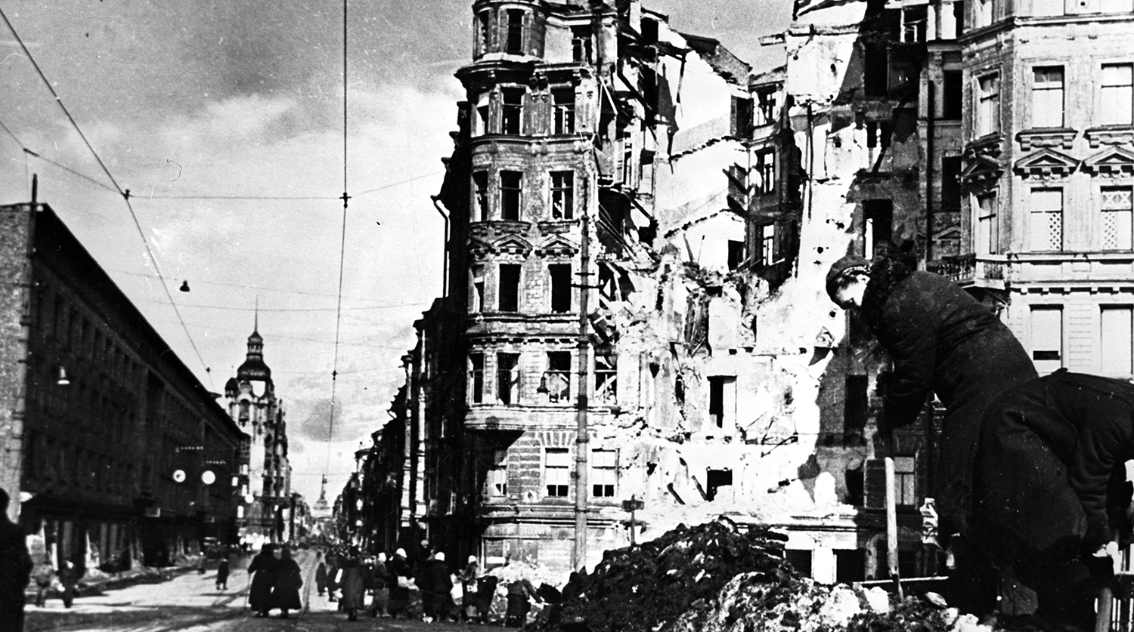
Блокада города
Блокада города Ленинграда во время Великой Отечественной войны проводилась немецкими войсками с 8 сентября 1941 года по 27 января 1944 года с целью сломить сопротивление защитников города и овладеть им.

Slide 8
